Slide 1

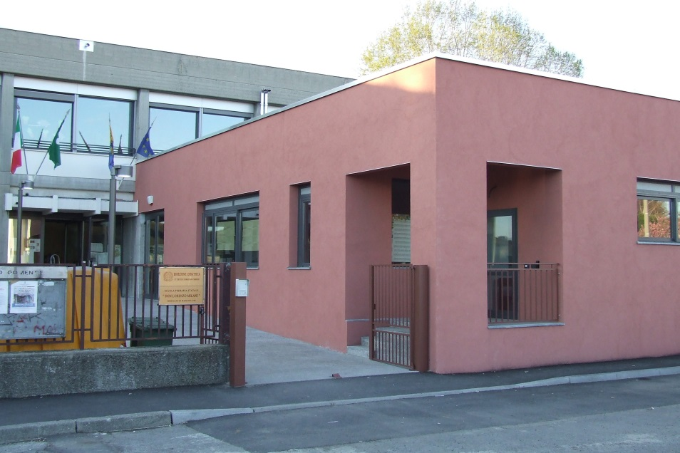
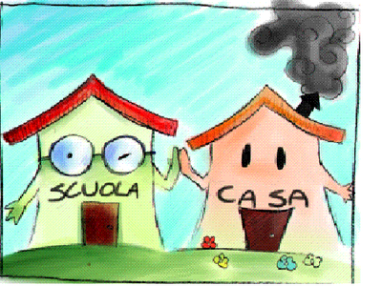
Istituto Comprensivo “Don Milani” di Perticato
di Mariano Comense
ISCRIZIONI ALLA SCUOLA PRIMARIA
Anno Scolastico 2025-2026

Slide 2
FINALITA’ DI QUESTO INCONTRO
Saluti e introduzione del Dirigente
Illustrazione dei modelli organizzativi e didattici proposti
nelle tre scuole Primarie del nostro Istituto Comprensivo
Modalità e termini per le iscrizioni

Slide 3

PARTIAMO DAL PTOF 2025/2028…
E’ la carta di identità della scuola elaborata dagli Insegnanti ed approvata dal Consiglio di Istituto.
Descrive ciò che siamo, che idea abbiamo di scuola, di persona, di educazione.
Contiene la presentazione delle nostre scuole, i contenuti dell’offerta formativa ed i progetti didattici previsti durante l’anno scolastico.
E’ composto da due documenti: uno triennale, l’altro annuale.
E’ consultabile su Scuola in chiaro e sul sito www.icmarianocomense2.edu.it
Happy school season

Slide 4
Le nostre Scuole Primarie prevedono due modelli organizzativi:
27 ore
27 ore settimanali più mensa facoltativa nei giorni di rientro
Dalla classe quarta le ore di
frequenza saranno 29
5 mattine e 3 rientri pomeridiani
(LUNEDI’, MARTEDI’, GIOVEDI’)
E’ un modello che prevede un tempo scuola che permette l’alternanza di pomeriggi a scuola ed a casa.
40 ore
40 ore settimanali compresa la
mensa obbligatoria
5 mattine e 5 pomeriggi
E’ un modello che prevede un tempo scuola che permette attività diversificate.

Slide 5
GLI INSEGNANTI DI CLASSE…
Docente solo nella classe come “prevalente” o “unico di riferimento”, che insegna italiano, storia, geografia e le educazioni (arte e immagine, tecnologia, musica, motoria)
Docente di matematica e scienze che insegna in più classi
Docenti per “potenziamento” e supplenze
Docenti “specialisti” di Inglese, Religione, Sostegno
I
School

Slide 6
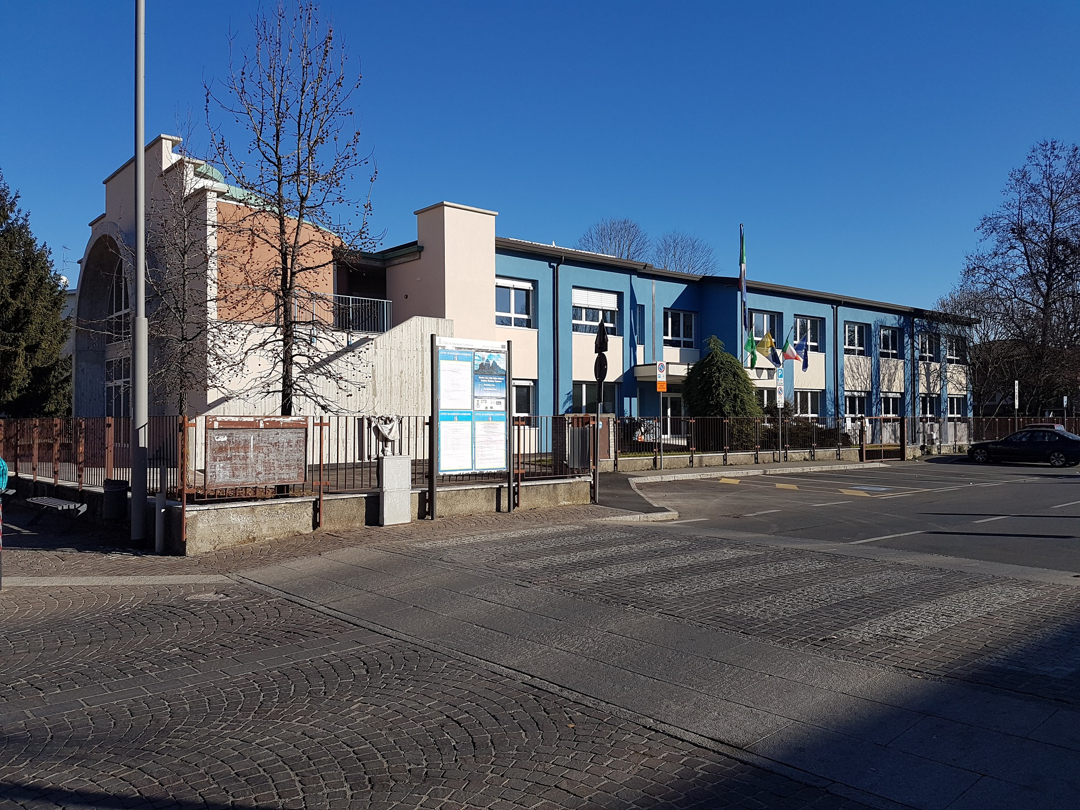
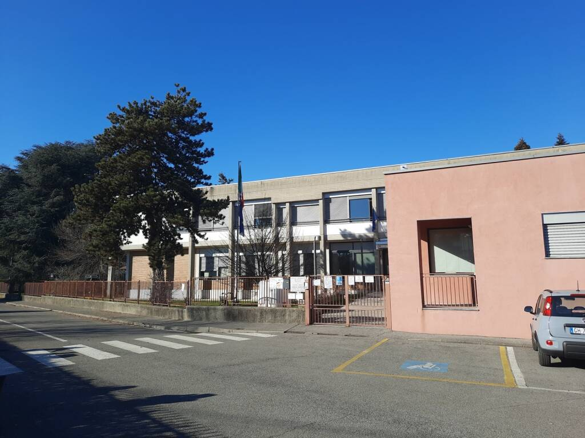
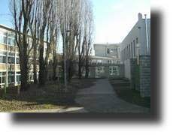
LE TRE SCUOLE PRIMARIE DEL NOSTRO ISTITUTO
SCUOLA PRIMARIA
«DON MILANI»-
PERTICATO
SCUOLA PRIMARIA
«G.DEL CURTO» - MARIANO
SCUOLA PRIMARIA «MANZONI»- CABIATE

Slide 7
SCUOLA PRIMARIA “G.DEL CURTO”
Via S.Ambrogio 41
Mariano C.se
I
School
CODICE SCUOLA: COEE85101E

Slide 8
Alcune informazioni…
11 Classi, 222 bambini con 35 insegnanti (compresi gli specialisti)
Inglese dalla classe prima
Digital Board in tutte le classi
Ambienti innovativi PNRR
Pre-scuola dalle 7.30
SEP 3 pomeriggi
Mensa nei giorni di rientro (obbligatoria per TP)
6 Classi a 40 ore, da lunedì a venerdì con 5 rientri
5 Classi a 27 ore, da lunedì a venerdì con 3 rientri (lunedì, martedì e giovedì)

Slide 9
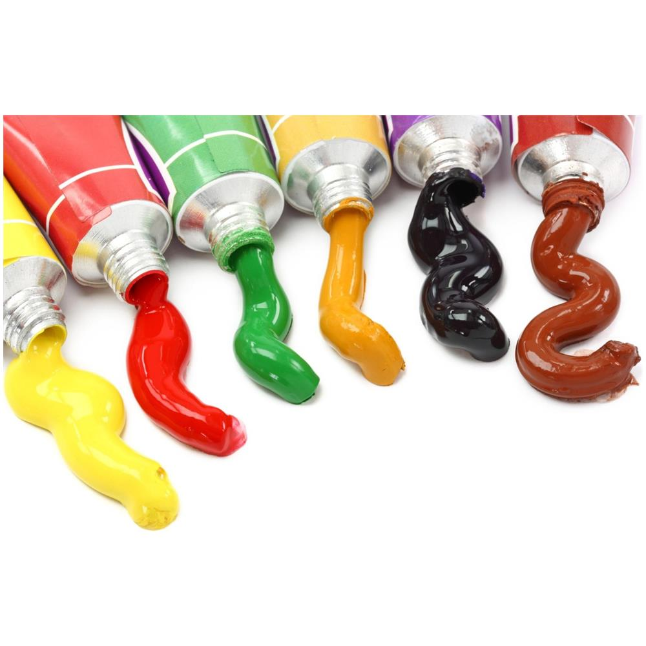
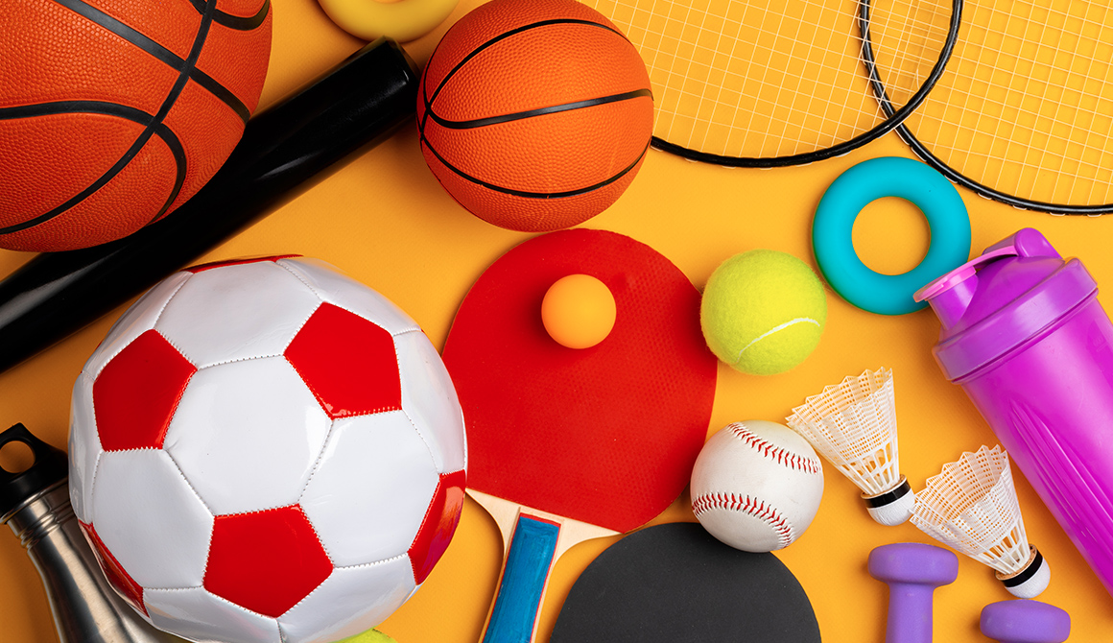
I PROGETTI DELL’A.S. 2024-2025
Progetto di plesso
GiochiAmo!
Progetti di classe
Continuità con gli altri ordini di scuola
Cultura e cittadinanza con le realtà locali (biblioteca, Corpo musicale, Il mantello, Parco delle groane, Penna Nera, polizia locale)
Sport con specialisti (basket, nuoto, psicomotricità, volley)
Partecipazione a spettacoli e iniziative sul territorio
Percorsi disciplinari mirati
Facciamo qualche esempio e una
domanda…

Slide 10
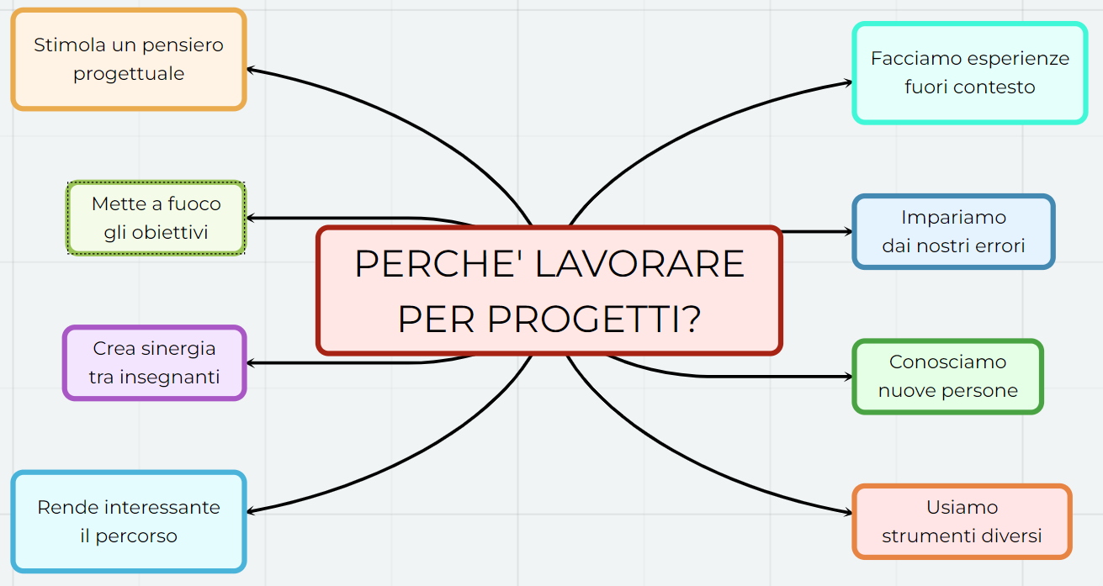

Slide 11
SCUOLA PRIMARIA
“DON MILANI”
Via S.Antonio da Padova 6
Perticato
I
School
CODICE SCUOLA: COEE85102G

Slide 12
Alcune informazioni…
10 Classi, 206 bambini con 35 insegnanti (compresi gli specialisti)
Inglese dalla classe prima
Digital Board in tutte le classi
Ambienti innovativi PNRR
Pre-scuola dalle 7.30
SEP 3 pomeriggi
Mensa nei giorni di rientro (obbligatoria per TP)
5 Classi a 40 ore, da lunedì a venerdì con 5 rientri
5 Classi a 27 ore, da lunedì a venerdì con 3 rientri (lunedì, martedì e giovedì)

Slide 13

I PROGETTI DELL’A.S. 2024-2025
Progetto di Plesso
“Teatrando” Associazione Culturale Monza Brianza
Agenda 2030 «Io ci tengo»
Progetti di Classe
Progetti accoglienza in tutte le classi
Promozione alla lettura/Biblioteca
Progetti sportivi in tutte le classi
Progetto poesia cl 3-4
Progetto di Educazione stradale con la polizia locale di Mariano
Progetto bullismo cl 4
E ANCORA….

Slide 14
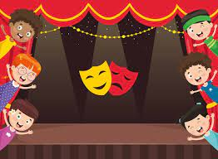
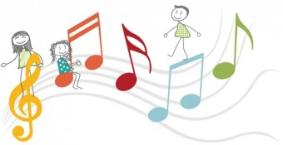
Progetti Musicali cl 5
Madrelingua inglese cl 3,4,5
Progetto affettività cl 5
Progetto “Life Skills”cl 4
Progetto continuità infanzia-secondaria cl 5
Progetti con associazioni del territorio
(La Penna Nera, Ente Parco Groane e Bru
ghiera Briantea, Easy Family)
Partecipazione a iniziative, teatri,
uscite didattiche, visite di istruzione…

Slide 15
SCUOLA PRIMARIA
“MANZONI”
Via Manzoni
Cabiate
I
School
CODICE SCUOLA: COEE85103L

Slide 16
Alcune informazioni…
13 Classi, 265 bambini con 45 insegnanti (compresi gli specialisti)
Inglese dalla classe prima
Digital Board in tutte le classi
Ambienti innovativi PNRR
Pre-scuola dalle 7.30
Trasporto comunale
Mensa nei giorni di rientro (obbligatoria per TP)
10 Classi a 40 ore, da lunedì a venerdì con 5 rientri
3 Classi a 27 ore, da lunedì a venerdì con 3 rientri (lunedì, martedì e giovedì)

Slide 17
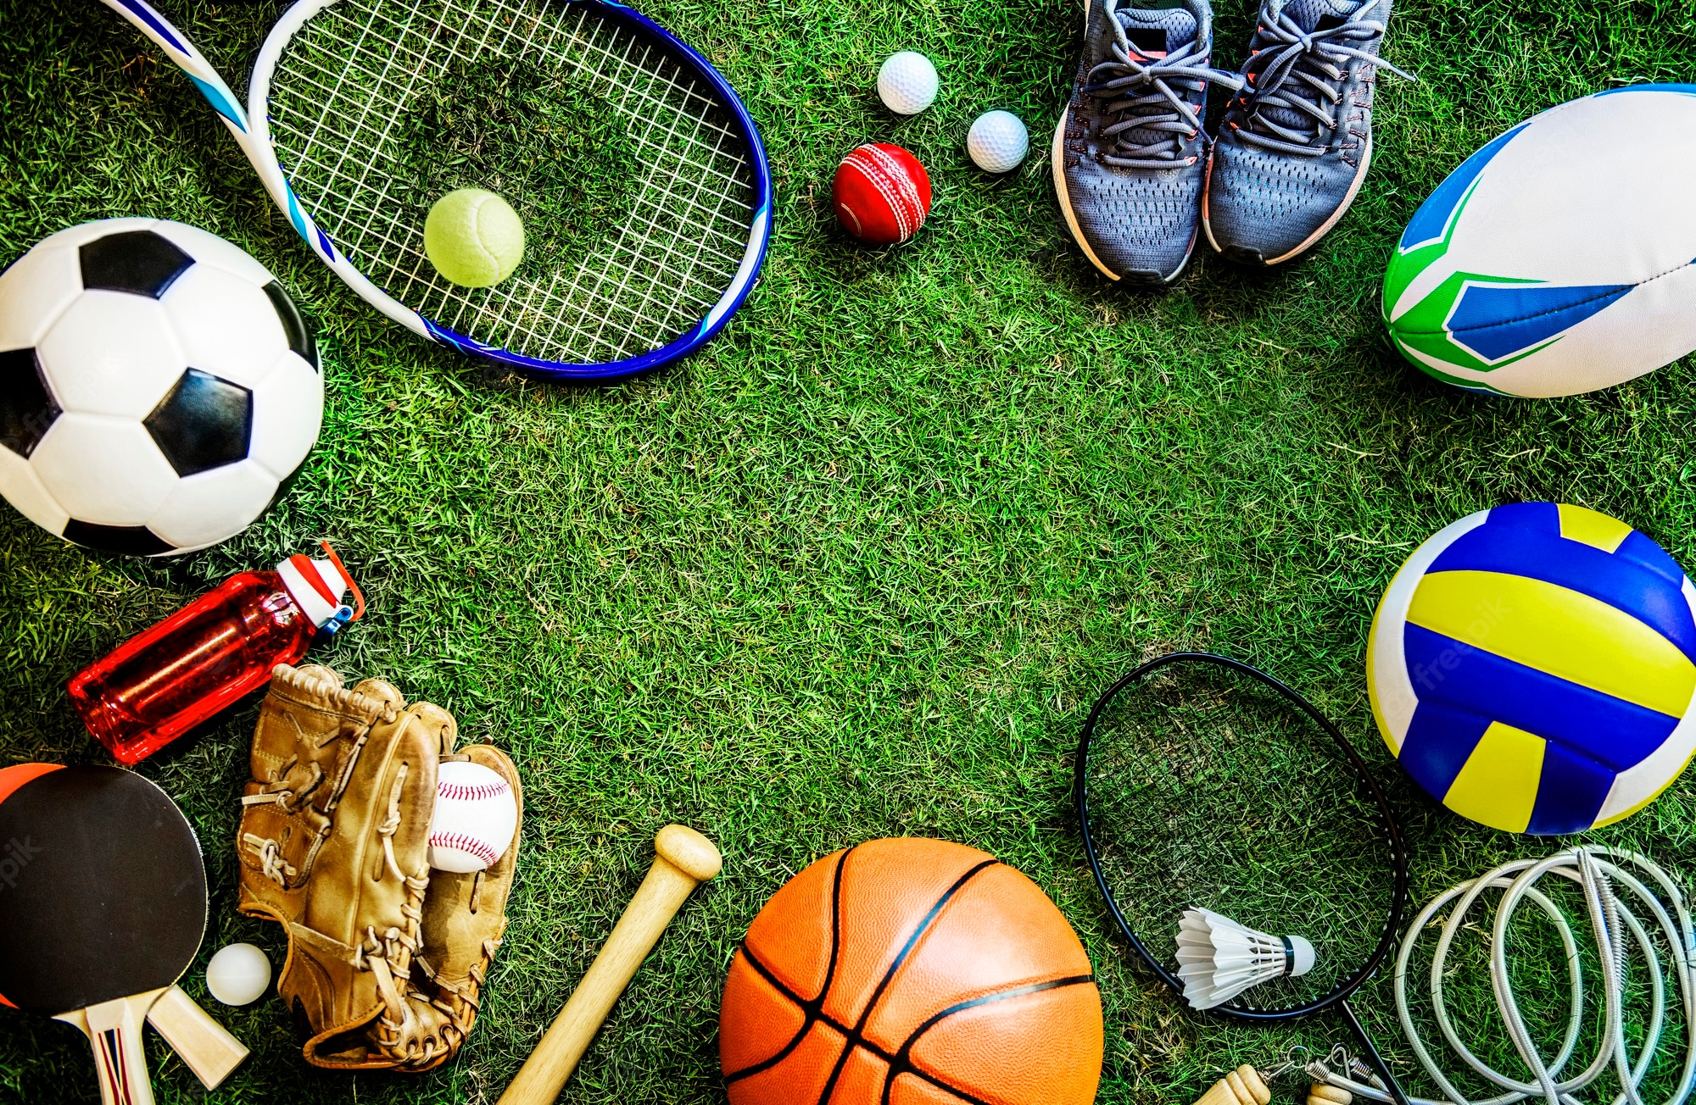
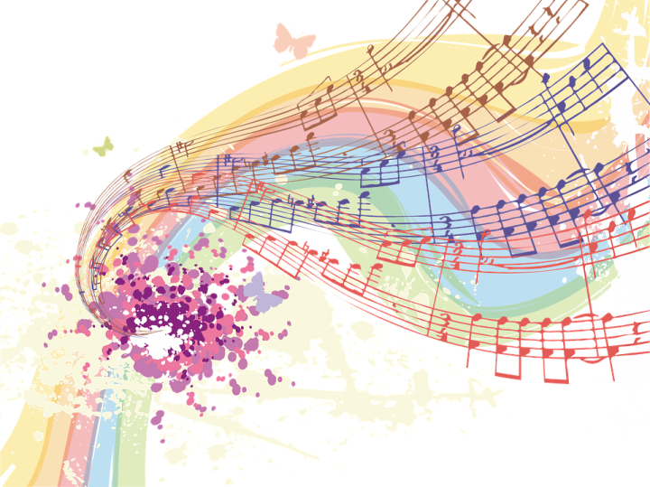
I PROGETTI DELL’A.S. 2024-2025
Progetti di Plesso
«In cammino con lo sport» (Camminata di fine anno con giochi sportivi )
Progetto di arte: « La vita nell’arte … l’arte nelle vita» ( laboratori
creativi per abbellire l’atrio della scuola)
«Sport» (Basket School e Pallavolo)
«Musica attiva» .Progetto di musica in collaborazione con il corpo musicale di Cabiate ( classi IV e V)
«Biblioteca» (Promozione alla lettura)
«Educazione ambientale» (in collaborazione con il Parco delle Groane e Gelsia)
«Psicomotricità in musica»(classi I e II - III- Finanziato con i Fondi
per il diritto allo studio)
«I love English»- Madrelingua (classi III, IV, V - Finanziato con i Fondi del PNRR)

Slide 18

I PROGETTI DELL’A.S. 2024-2025
Progetti di Classe
eTwinning (gemellaggio con scuole straniere cl. III)
English new world (classi II autofinanziato )
Come sono fatti i denti? (classi I, II,III progetto di educazione alla salute)
Cittadinanza e Costituzione (Consiglio comunale Unicef cl. IV, Partecipazione manifestazione 4 novembre)
Affettività (classi V)

Slide 19

https://www.youtube.com/watch?v=I2HPHyAgBcI

Slide 20
ISCRIZIONI 2025-2026
Le iscrizioni alla prima classe della scuola primaria si effettueranno dalle ore 8,00 dell’8 gennaio 2025 alle ore 20,00 del 31 gennaio 2025, attraverso la pagina dedicata alle iscrizioni on line all’interno della Piattaforma Unica https://unica.istruzione.gov.it/it/orientamento/iscrizioni
I genitori accedono al sito utilizzando le credenziali SPID, CIE, CNS o eIDAS.
Sono obbligati all’iscrizione i bambini che compiono i 6 anni entro il 31/12/2025. Possono eventualmente essere iscritti anche i bambini che compiono i 6 anni entro il 30 aprile 2026.

Slide 21
SCUOLA PRIMARIA «G. DEL CURTO» - Mariano: COEE85101E
SCUOLA PRIMARIA «DON MILANI» - Perticato: COEE85102G
SCUOLA PRIMARIA «MANZONI» - Cabiate: COEE85103L
ALLA DATA DI APERTURA DELLA FINESTRA PER LE ISCRIZIONI, SI PUO’ ACCEDERE AL SITO MINISTERIALE E COMPILARE IL MODULO CHE E’ STATO PREDISPOSTO DALLA NOSTRA SEGRETERIA.

Slide 22
SCELTA DEL SERVIZIO MENSA
(Obbligatoria per tempo pieno)
Per Mariano:
Non basta indicarlo sul modulo scolastico. Occorre che la famiglia compili l’apposito modulo di iscrizione sul sito www.comune.mariano-comense.co.it.
Le iscrizioni saranno solo on line su apposito portale web, a cui si potrà accedere con Spid o Cie.
Per Cabiate (MENSA E TRASPORTO)
E’ sufficiente indicare la scelta dei servizi, gestiti dal Comune di Cabiate, sul modulo di iscrizione scolastico.

Slide 23
La Segreteria del nostro Istituto, in via S. Antonio da Padova 6 a Perticato, sarà comunque disponibile ad offrire un servizio di supporto per le famiglie prive di strumentazione informatica, su appuntamento:
telefonando al numero 031/745623
- scrivendo una mail a COIC85100C@istruzione.it

Slide 24
DOPO L’ISCRIZIONE…
DOPO LA SCADENZA DEI TERMINI LA SEGRETERIA PROCEDE ALL’ACCETTAZIONE IN BASE AI CRITERI PRESTABILITI DAL CONSIGLIO DI ISTITUTO (circa 10- 14 giorni per tempi tecnici)
SE EMERGONO CRITICITÀ, LA FAMIGLIA VIENE CONTATTATA PER E-MAIL O PER TELEFONO DALLA SEGRETERIA
LA FAMIGLIA RESTA COSTANTEMENTE INFORMATA SUGLI EVENTUALI PASSAGGI DELLA DOMANDA E SULL’ACCETTAZIONE FINALE, TRAMITE E-MAIL
I GENITORI SEPARATI, CON AFFIDAMENTO NON CONGIUNTO, DEVONO PERFEZIONARE LA DOMANDA PRESSO LA SEGRETERIA, SU APPUNTAMENTO
SE CI SONO DOCUMENTAZIONI RISERVATE, NON ANCORA IN POSSESSO DELLA SCUOLA, E’ OPPORTUNO CHE SIANO CONSEGNATE ALLA DIRIGENZA, SU APPUNTAMENTO.
ENTRO IL 10 LUGLIO 2025 DEVE ESSERE CONSEGNATA IN SEGRETERIA LA DOCUMENTAZIONE VACCINALE.

Slide 25
BAMBINI IN OBBLIGO SCOLASTICO NATI NEL 2019
DON MILANI: 35
DEL CURTO: 46
MANZONI: 43
Happy school season

Slide 26
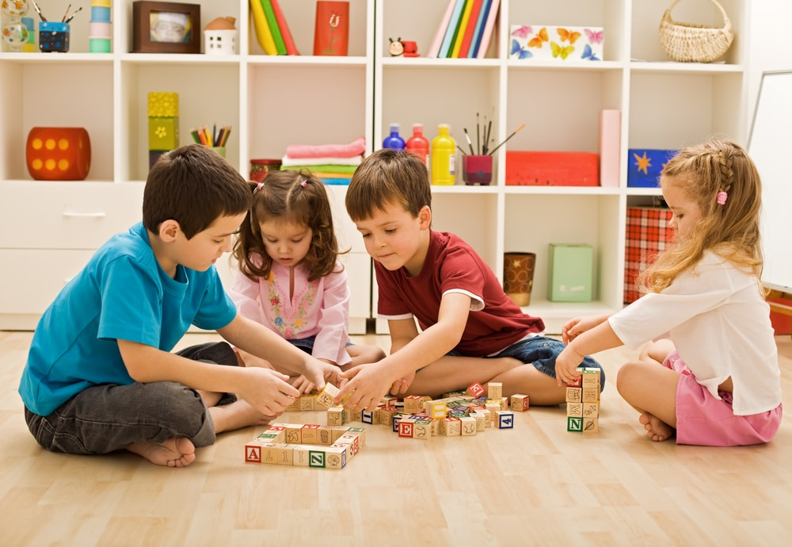
Nel frattempo: COME AIUTARE VOSTRO/A FIGLIO/A?
Mancano diversi mesi, quasi un anno, Vostro/a figlio/a avrà tempo per crescere, giocare, cambiare.
- Attività grafico-pittoriche
- Attività manipolatorie/ costruzioni
- Giochi che stimolino creatività/memoria
- Diamogli fiducia: sosteniamolo/a nelle autonomie personali
- Insieme a Voi!
No a letto/scrittura anticipata !!!

Slide 27
INDIRIZZI MAIL
DIRIGENTE prof. Giuseppe Angelo Proserpio
dirigente@icmarianocomense2.edu.it
VICEPRESIDE maestra Paola Viscardi
paola.viscardi@icmarianocomense2.edu.it
FUNZIONE STRUMENTALE PER L’INCLUSIONE (scuola primaria)-
ins. Terraneo M.Antonietta
mariaantonietta.terraneo@icmarianocomense2.edu.it

Slide 28
